Slide 1
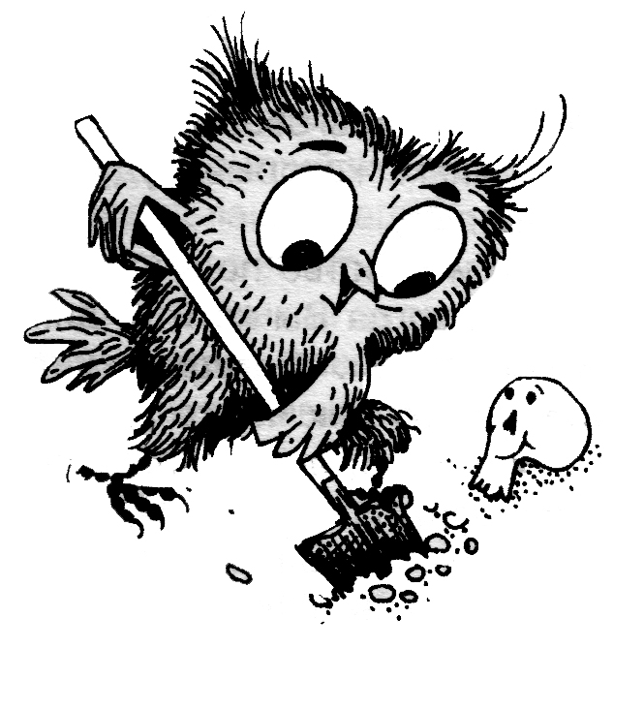
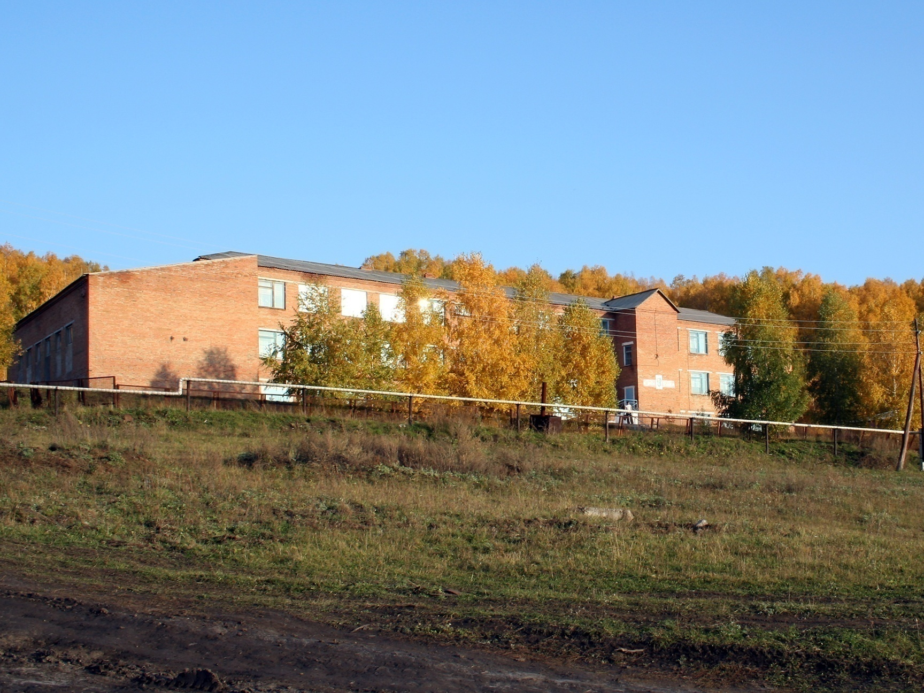
Муниципальное образовательное учреждение
«Дунайская средняя общеобразовательная школа»
«Моя малая Родина»
историко-краеведческий музей
Дата создания: апрель, 1998 год
Руководитель Шапалина Людмила Георгиевна

Slide 2
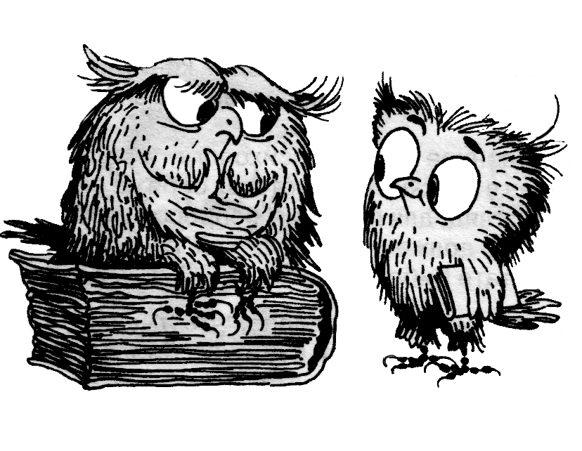
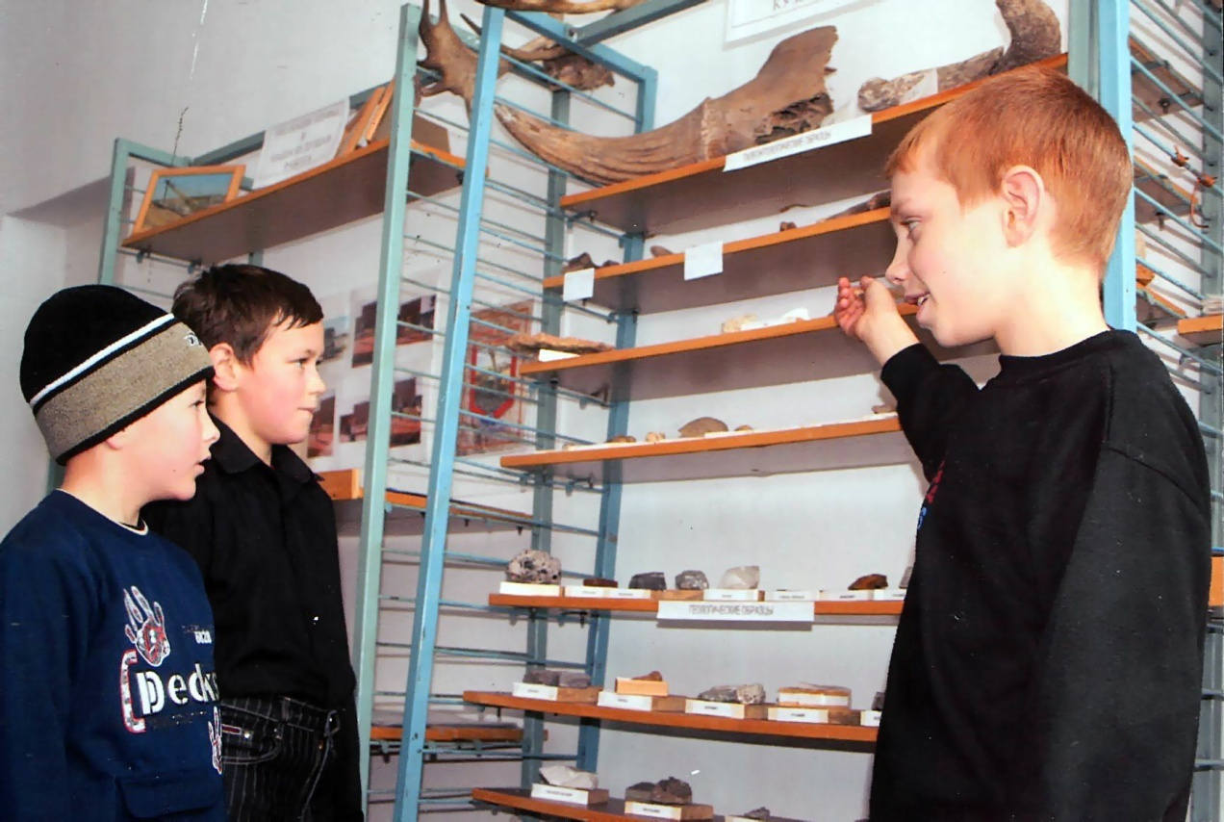
«Главным критерием в оценке музейного материала должны быть достоверность типичных для родного края явлений и объектов и возможность применения их в учебно-воспитательной работе школы…»
Л.И. Соловьёв. Живи, кузнецкая земля. С. 204
Экскурсия в школьном музее. Экскурсовод – Апостолов Пётр, ученик 10 кл.

Slide 3
Среди проблем, связанных со
школьным образованием, пристальное внимание в последнее время привлекает вопрос об увеличивающемся интересе к истории родного края.

Slide 4

Слово “патриотизм” не нуждается в добавлениях. “Патриотизм – любовь к Родине, преданность своему Отечеству, своему народу”. Если учесть многогранность, емкость слов “отечество”,“родина”, “народ”, то получается, что все, что окружает человека с младых лет и до последнего его жизненного часа – все это его Отечество, его Родина, его народ.

Slide 5
ЭКСПОЗИЦИИ ШКОЛЬНОГО МУЗЕЯ
русская печь и кухонная утварь
обеденный стол у окна
занятия жителей нашего поселка
Великая Отечественная война.
история поселков
денежные знаки и монеты
история школы
« туристическими тропами»
минералы и горные породы Кузбасса
« Наши шефы, наша будущая работа»

Slide 6

Цель моего проекта –
дать возможность использовать материал, накопленный в нашем музее, в практику воспитательной работы школы

Slide 7
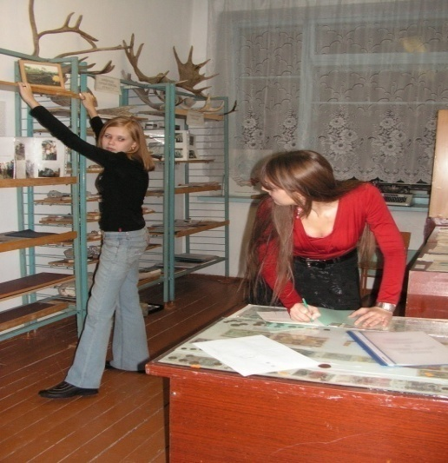
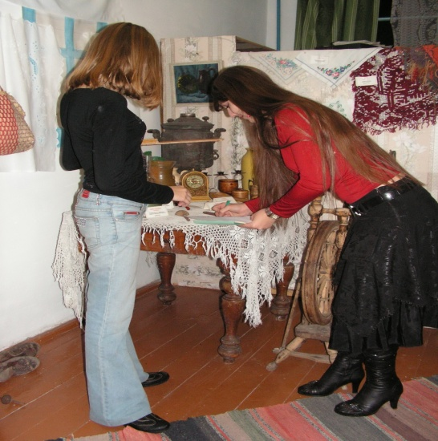
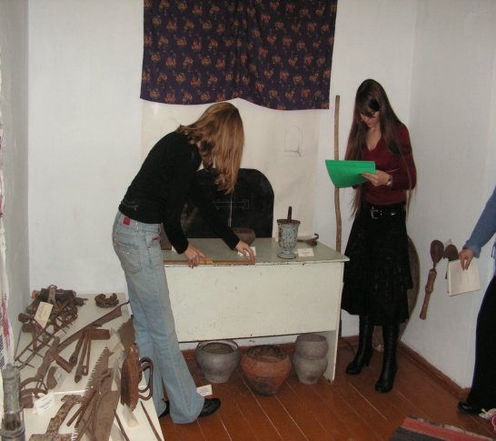
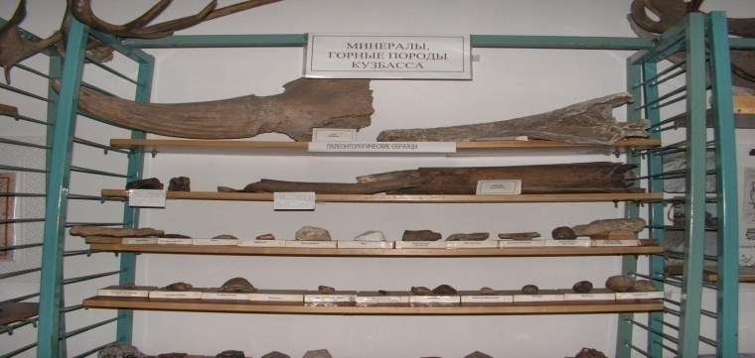
Актив школьного музея может предложить для классных часов следующие материалы:
История посёлков Задубровкий и Дунай-Ключ;
Топонимика территорий посёлков Задубровкий и Дунай-Ключ;
Наши жители, участники ВОВ;
Женщины, труженики тыла;
История разреза «Задубровский»;
«Учителя нашей школы» и другие.
Среди них презентация экспозиции «Минералы и горные породы Кузбасса» «Палеонтологические находки в школьном музее».

Slide 8
В своем проекте я хочу предложить музейные уроки, которые можно провести в нашей школе
Для младших школьников
Учащихся среднего звена
Учащихся старшего звена

Slide 9
Музейные уроки для младших школьников
1. Моя Родина – Россия.
2. Гимн, герб, флаг: первое знакомство.
3. Что я знаю о моей малой Родине.
4. Моя семья.
5. Первые шаги к родословной. «7 – я». Моя фамилия.
6. Составление родословной.
7. Мини-сочинение «Я люблю свою семью».
8. Конкурс рисунков «Мама, папа, я – дружная семья».
9. Где работают мои мама и папа.
10.Праздники в моей семье.
11. Итоговое занятие «Моя малая Родина».

Slide 10
Для учеников старшего звена можно использовать такие формы уроков:
урок - лекция
урок - исследование
урок - экскурсия
дискуссия
семинар
урок - практикум

Slide 11

Музейные уроки для учащихся
в среднем звене
1. Символика нашего государства. История герба.
2. Символика нашего государства. История флага.
3. Символика нашего государства. История гимна.
4. Слово о конституции РФ. Первое знакомство.
5. Первое понятие о парламенте РФ. Первое понятие о местном самоуправлении: глава администрации Беловского района, Федеральное собрание Беловского района.
6. Моя малая Родина: история посёлков.
7. Топонимика посёлков: улица, на которой я живу.
8. Топонимика посёлков: окрестности, местные названия.
9. Моя семья – моя крепость.
10. Я горжусь своими родителями!

Slide 12
11. Родословная. Интересные истории о представителях моей семьи.
12. История вещей. Семейные реликвии.
13. Правила оформления собранных письменных и вещественных источников для школьного музея.
14. Заполнение карточек для картотеки школьного музея.
15. Что я знаю об экспозициях школьного музея.
16. Международный день музеев.
17. Итоговое занятие «Мой вклад в развитие музейного дела».

Slide 13
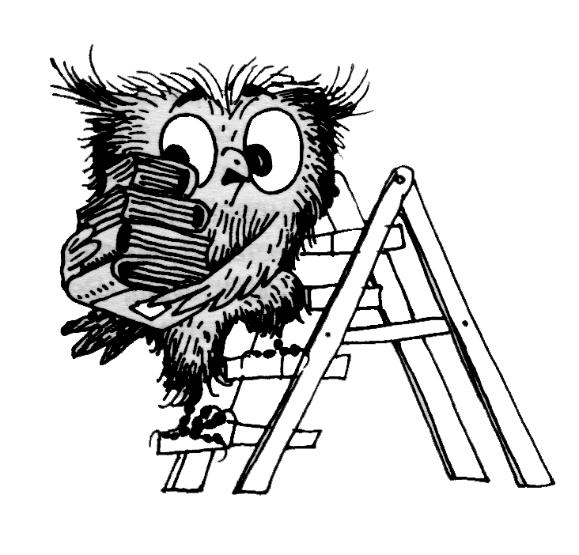
Музейные уроки для учащихся
старших классов
1. Конституция РФ в моей жизни.
2. Структуры власти РФ. От президента до главы Менчерепской администрации.
3. Зачем нужен школьный музей. Положение о школьном музее.
4. История посёлков – история России.
5. История и этнография п. Дунай-Ключ и п. Задубровский (жилища, орудия труда, быт).
6. История переселенцев Сибирского региона.
7. Период гражданской войны в истории Беловского района и наших поселков.
8. От гражданской войны до Великой Отечественной.
9. История Великой Отечественной войны в лицах и судьбах жителей посёлков.
10. Солдаты Родины моей…

Slide 14
11. История Великой Отечественной войны в лицах и судьбах: труженики тыла, дети войны.
12. Наши земляки в 50-е – 80-е годы.
13. Афганистан – страница истории.
14. Перестроечный период в истории посёлков. Как это было.
15. Настоящее и будущее наших односельчан.
16. Работа с фондами школьного музея. Проектирование деятельности музея.
17. Итоговое занятие. День музеев.
В процессе организации музейных уроков мы предполагаем осуществлять инструкторскую подготовку старшеклассников для проведения лекций, бесед , игр, экскурсий для учеников начальных классов.

Slide 15
При проведении музейных уроков
можно использовать такие уроки:
урок - игра
конкурсы
урок - экскурсия
викторина
урок - праздник
урок - путешествие

Slide 16
Лучше знать свою малую Родину
Знать, что история нашей Малой Родины – история России
Что нам даст этот проект ?
Научиться беречь своё прошлое для будущего
Учиться понимать не только своих сверстников, но и людей старшего поколения
Развивать гордость за свой народ

Slide 17
Родина наша малая –
Там, где родился и рос.
Связана с лаской маминой,
С лепетом белых берёз.
Родина наша малая –
Там, где в тяжёлый год
Сердце наше усталое
Чуточку отдохнёт.
Родина наша малая-
Там, где в прощальный час
Зори восходят алые,
Добром провожая нас.
В. Махалов

